Slide 1
Страхи это серьезно
Опыт работы педагога – психолога МДОУ №4 г. Златоуста
Владельщиковой Т.Г.

Slide 2
Что такое страх?
Взрослый человек был бы потрясен, если бы ему удалось заглянуть в мир детских страхов: обрывки сказок, кадры из фильмов, тень от дерева на окне, причудливое пятно на потолке, соседская собака — все это причудливым образом переплетается в детском сознании. Маленьким мужественным созданиям предстоит со всем этим справиться, ведь период детских страхов — это естественный этап взросления. Основные помощники в победе над собой — мама и папа.

Slide 3
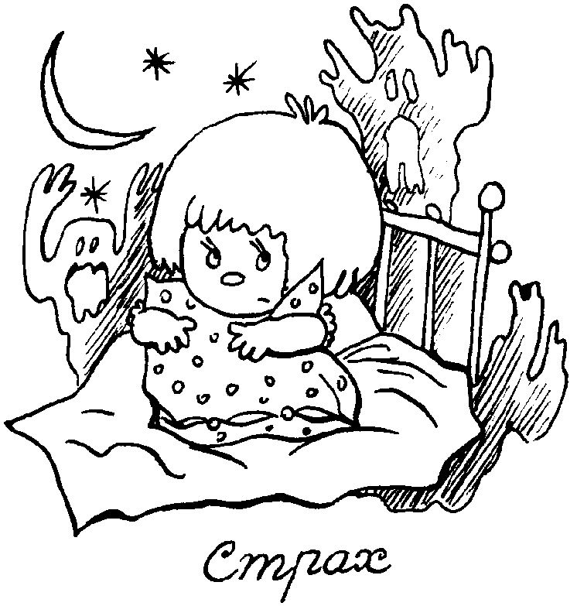
Человеку свойственно чего-то бояться. А уж ребенку тем более. Еще бы, ведь его окружает такой огромный и пока еще неизведанный мир. Порой малыша может испугать то, что любому взрослому покажется глупостью. Самое распространенное мнение, что дети боятся всякой ерунды, но это только нам, взрослым так кажется.

Slide 4
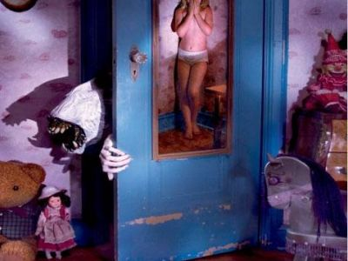
Для ребенка страх является наиболее опасной из всех эмоций.

Slide 5
Многие дети боятся темноты или заглянуть под кровать в опасении увидеть там страшное чудовище. А кто-то опасается собак или пауков. Хотя некоторых животных опасаться нужно, но когда страх становится паническим, когда он мешает ребёнку уснуть по вечерам, не способствует его нормальной деятельности, мешает приспособиться в детском коллективе, вот тогда он становиться проблемой, с которой нужно бороться.

Slide 6
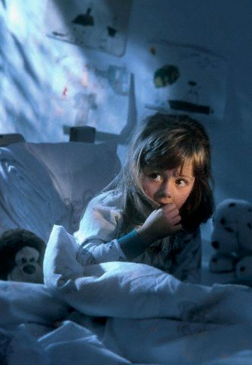

Slide 7
Чтобы бороться с детским страхом, нужно разобраться в причинах его образования, понять, откуда он пришёл. Очень часто виноваты в этом сами взрослые. Неосторожные беседы взрослых при детях, наполненные негативными переживаниями и собственными страхами, воспринимаются открытым детским сознанием, порождают пугающие фантазии и веру в существование страшных чудищ.

Slide 8
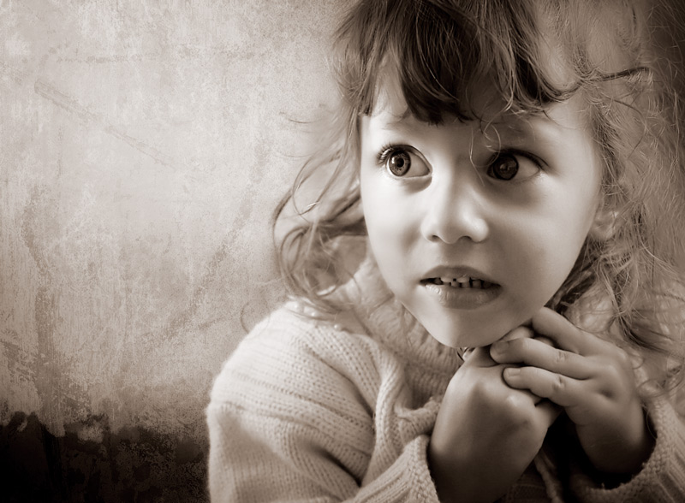

Slide 9
Иногда взрослые в стремлении повлиять на поведение ребёнка запугивают его тем, что отдадут его в чужие руки или пугают представителями определённых профессий (врачом или милиционером и тому подобное). Согласно статистическим данным именно страх, остаться без родителей наиболее распространён среди малышей.

Slide 10
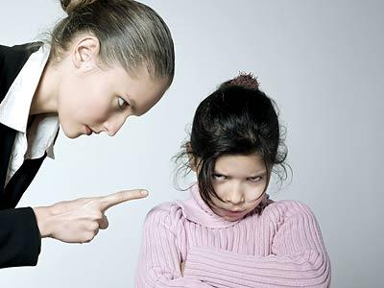

Slide 11
Наше телевидение также может быть одной из причин порождающих страх у ребёнка. Фильмы, наполненные жуткими и кровавыми сценами, новости, рассказывающие о криминальных фактах, автокатастрофах или просто несчастных случаях будоражат детскую фантазию, особенно у эмоциональных, восприимчивых ребят.

Slide 12
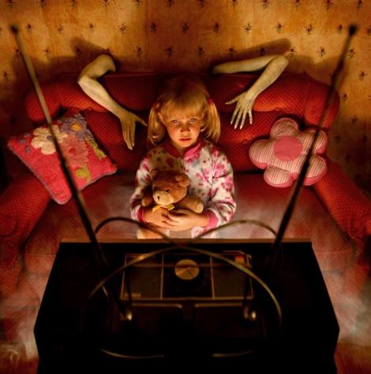

Slide 13
Родителям следует внимательней относиться к тому, что смотрят их дети по телевизору и сколько времени они проводят перед ним. Но не стоит вводить резкие и категорические запреты. Взрослый должен тактично и хитро постараться переключить внимание ребёнка на другие занятия, заинтересовав его какой-нибудь игрой, рассказом, рисованием или лепкой из пластилина. Отвлекающих способов можно придумать много. Главное чтобы они вызывали живой интерес у ребёнка и подавались с соответствующей эмоциональной окраской.

Slide 14
Как же победить детский страх?

Slide 15
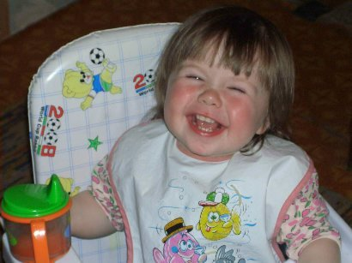
Лучшее оружие против страха – смех!

Slide 16
Один из приёмов осуществления такого подхода – это рисование. Можно попросить ребёнка нарисовать свой страх. А затем попробовать предложить ему сделать какие-нибудь изменения или дополнения. Например, заключить страшное чудище в клетку или дорисовать к нему элементы вызывающие смех – кастрюлю на голове, свисающую на ушах лапшу, огромный комичный нос и так далее.

Slide 17
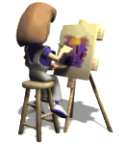
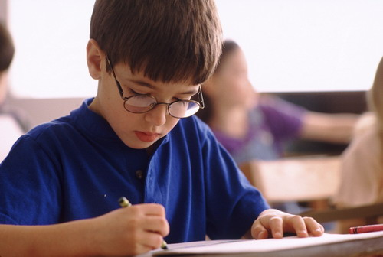

Slide 18
Если такой способ не действует, то можно представить страх дружелюбным и объяснить ребёнку, что чудище такое страшное потому, что с ним никто не дружит, все его боятся. От этого оно несчастное и на самом деле доброе

Slide 19
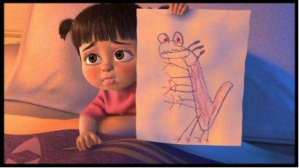

Slide 20
Не всегда удаётся победить страх ребёнка сразу за один приём. Иногда на это нужно время, тактичное и внимательное отношение к малышу. Но, ни в коем случае не следует высмеивать его боязнь.

Slide 21
Несколько советов родителям:
• Выясните причину страха.
• Пусть ребенок рисует свои страхи, сочиняет сказки, в которых он сильный и смелый;
• Если малыш боится темноты – зажгите лампу, откройте дверь, положите ему в кровать любимую игрушку, игрушечное оружие, оно поможет малышу чувствовать себя увереннее (положите на ночь рядом с кроватью, что бы он мог «защититься»);
• Учите преодолевать страх с помощью игр, рисования, проигрывания ситуаций;
• Поощряйте развитие самостоятельности, пусть ребенок чувствует, что он многое умеет, многое знает;
• За страхи нельзя ругать, наказывать, стыдить.

Slide 23
Будьте терпимы к ребенку и помните, что в Ваших силах вытеснить страх из души малыша навсегда. Оставлять его там нельзя!

